Slide 1



Large-Scale Few-Shot Classification
In the Name of God
30 Bahman
By Mohamadreza Fereydooni
MSc Thesis Presentation
Supervisor
Dr. Mahdieh Soleymani
Internal Refree
Dr. Hamidreza Rabiee
External Refree
Dr. Emad Fatemizadeh
Sharif University of Technology | CE Department | Machine Learning Lab.

Slide 2


دانشکده مهندسی کامپیوتر دانشگاه صنعتی شریف
دسته بندی در دسته‌های زیاد با تعداد نمونه محدود محمدرضا فریدونی
First Section
Motivation
مـقــدمـــــه‌ 󠆭◄ پژوهش‌های پیشین ◄ راهکار پیشنهادی ◄ آزمایش‌ها و ارزیابی ◄ نتیجه‌گیری

Slide 3

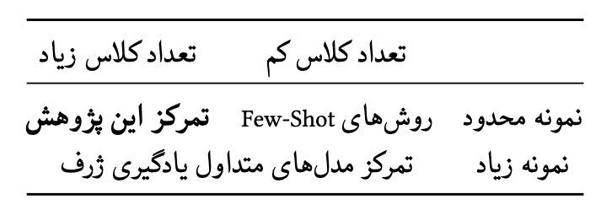
Problem Definition
دانشکده مهندسی کامپیوتر دانشگاه صنعتی شریف
دسته بندی در دسته‌های زیاد با تعداد نمونه محدود محمدرضا فریدونی
Large-Scale Few-Shot Classification
Data Efficiency & Data Complexity
Expert Systems
Generalization
Inherent Open-set Feature
Inspiration From Human Learning
مـقــدمـــــه‌ 󠆭◄ پژوهش‌های پیشین ◄ راهکار پیشنهادی ◄ آزمایش‌ها و ارزیابی ◄ نتیجه‌گیری
Notes:
Expanding data by data augmentation, self supervised (contrastive) learning, Generative Learning don’t work on limited data. As they have bias on the few data. For Expert systems, we use hierarchical approach and a multi task learning schema

Slide 4
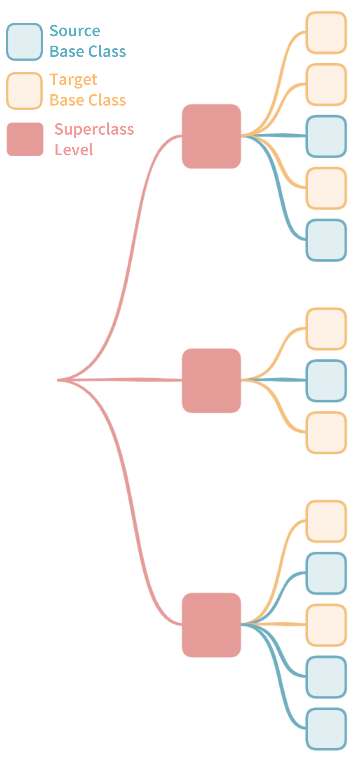
دانشکده مهندسی کامپیوتر دانشگاه صنعتی شریف
دسته بندی در دسته‌های زیاد با تعداد نمونه محدود محمدرضا فریدونی
Problem Definition
Tight Decision Boundaries
Knowledge Sharing
Sub Population Shift
Data Gathering for Superclasses
Learning in a Supervised and Semi-supervised
Setting for Coarse Grained Level
Top-down Bayesian approach to provide
Coarse Grained priors
Improving discriminability using foundation models
مـقــدمـــــه‌ 󠆭◄ پژوهش‌های پیشین ◄ راهکار پیشنهادی ◄ آزمایش‌ها و ارزیابی ◄ نتیجه‌گیری
Notes:
humans perceive world hierarchically
Tight decision boundaries => imposing an inductive bias to generate hierarchy aware embeddings
Error propagation

Slide 5

Challenges
دانشکده مهندسی کامپیوتر دانشگاه صنعتی شریف
دسته بندی در دسته‌های زیاد با تعداد نمونه محدود محمدرضا فریدونی
Limitation of Class Numbers in Few-Shot Settings
Inherent Open-set Feature of Large-Scale Problems
Information Fusion From Coarse Grained Level to
Fine Grained Classifiers
مـقــدمـــــه‌ 󠆭◄ پژوهش‌های پیشین ◄ راهکار پیشنهادی ◄ آزمایش‌ها و ارزیابی ◄ نتیجه‌گیری

Slide 6
Main Contribution
دانشکده مهندسی کامپیوتر دانشگاه صنعتی شریف
دسته بندی در دسته‌های زیاد با تعداد نمونه محدود محمدرضا فریدونی
We propose a novel large-scale few-shot learning setting by leveraging the natural hierarchy of object categories, designing inductive biases based on that
We utilize pre-trained foundation models as rich embedding networks to increase robustness to the distribution shift and also data efficiency.
We develop a simple strategy for alleviating sub-population shift at the superclass level.
We show that the proposed method can be easily employed in the free-training setting.
مـقــدمـــــه‌ 󠆭◄ پژوهش‌های پیشین ◄ راهکار پیشنهادی ◄ آزمایش‌ها و ارزیابی ◄ نتیجه‌گیری
Notes:
اهمیت و کاربرد گفته بشه

Slide 7
دانشکده مهندسی کامپیوتر دانشگاه صنعتی شریف
دسته بندی در دسته‌های زیاد با تعداد نمونه محدود محمدرضا فریدونی
Second Section
Literature Review
مـقــدمـــــه‌ 󠆭◄ پژوهش‌های پیشین ◄ راهکار پیشنهادی ◄ آزمایش‌ها و ارزیابی ◄ نتیجه‌گیری

Slide 8
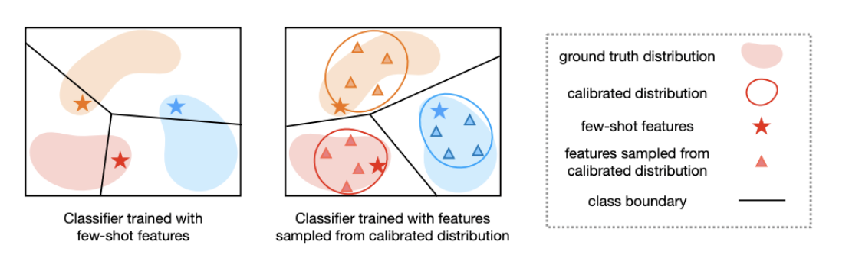
Few-Shot Learning with Data Augmentation
دانشکده مهندسی کامپیوتر دانشگاه صنعتی شریف
دسته بندی در دسته‌های زیاد با تعداد نمونه محدود محمدرضا فریدونی
Data Augmentation at Feature Level
Data Augmentation at Instance Level
مـقــدمـــــه‌ 󠆭◄ پژوهش‌های پیشین ◄ راهکار پیشنهادی ◄ آزمایش‌ها و ارزیابی ◄ نتیجه‌گیری
Notes:
Main Challenge is we have bias on few samples

Slide 9
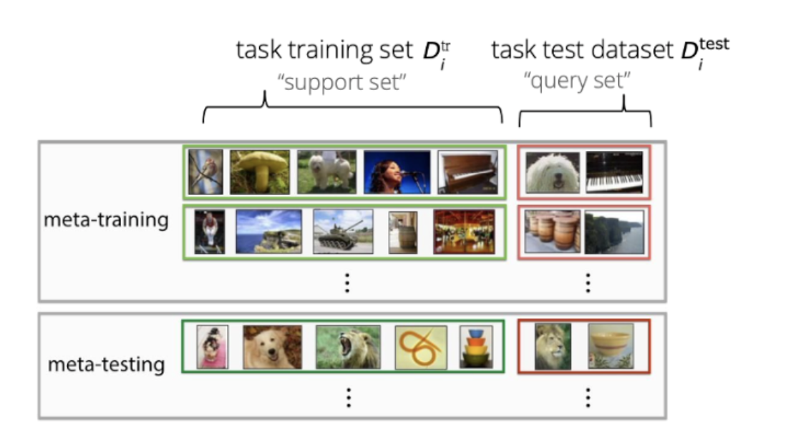
Meta Learning
دانشکده مهندسی کامپیوتر دانشگاه صنعتی شریف
دسته بندی در دسته‌های زیاد با تعداد نمونه محدود محمدرضا فریدونی
مـقــدمـــــه‌ 󠆭◄ پژوهش‌های پیشین ◄ راهکار پیشنهادی ◄ آزمایش‌ها و ارزیابی ◄ نتیجه‌گیری

Slide 10
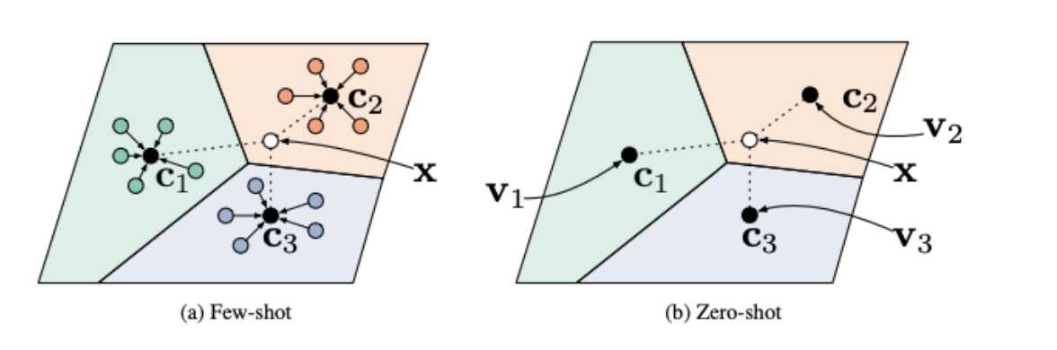
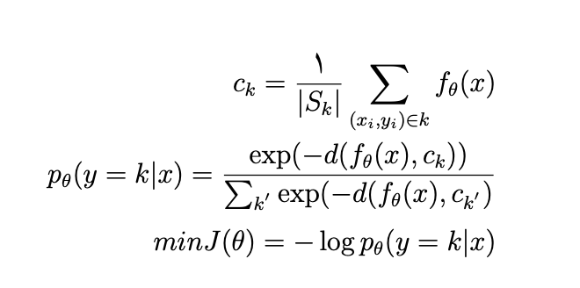
Non-Parametric (Metric Based) Meta Learning
دانشکده مهندسی کامپیوتر دانشگاه صنعتی شریف
دسته بندی در دسته‌های زیاد با تعداد نمونه محدود محمدرضا فریدونی
مـقــدمـــــه‌ 󠆭◄ پژوهش‌های پیشین ◄ راهکار پیشنهادی ◄ آزمایش‌ها و ارزیابی ◄ نتیجه‌گیری

Slide 11
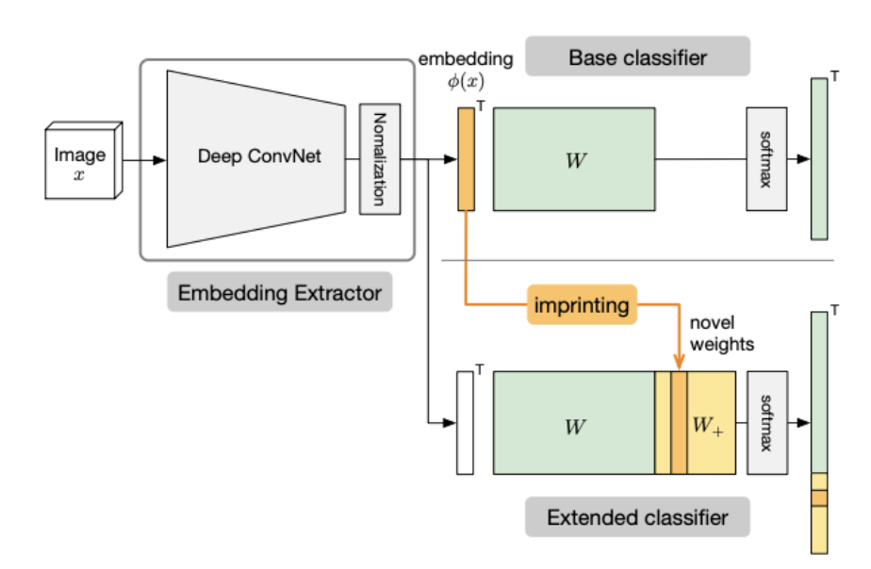
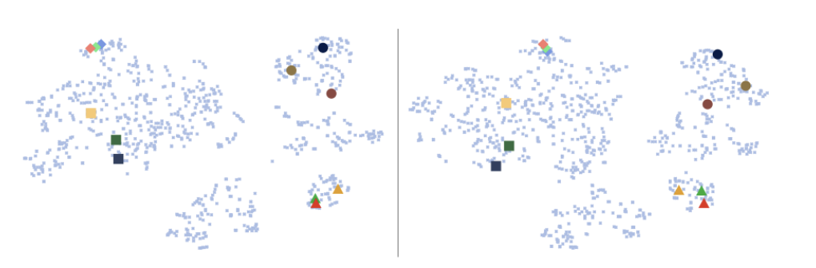
Open-Set Inherent Feature
دانشکده مهندسی کامپیوتر دانشگاه صنعتی شریف
دسته بندی در دسته‌های زیاد با تعداد نمونه محدود محمدرضا فریدونی
Detect Novel Classes and Ignore
Weight Configuration in case of Novel Classes
مـقــدمـــــه‌ 󠆭◄ پژوهش‌های پیشین ◄ راهکار پیشنهادی ◄ آزمایش‌ها و ارزیابی ◄ نتیجه‌گیری

Slide 12
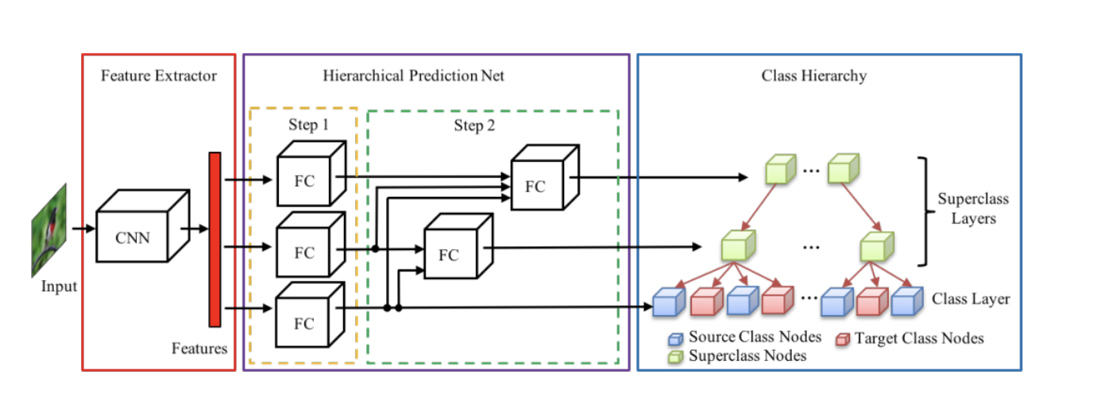
Hierarchical Few-Shot Learning
دانشکده مهندسی کامپیوتر دانشگاه صنعتی شریف
دسته بندی در دسته‌های زیاد با تعداد نمونه محدود محمدرضا فریدونی
مـقــدمـــــه‌ 󠆭◄ پژوهش‌های پیشین ◄ راهکار پیشنهادی ◄ آزمایش‌ها و ارزیابی ◄ نتیجه‌گیری

Slide 13
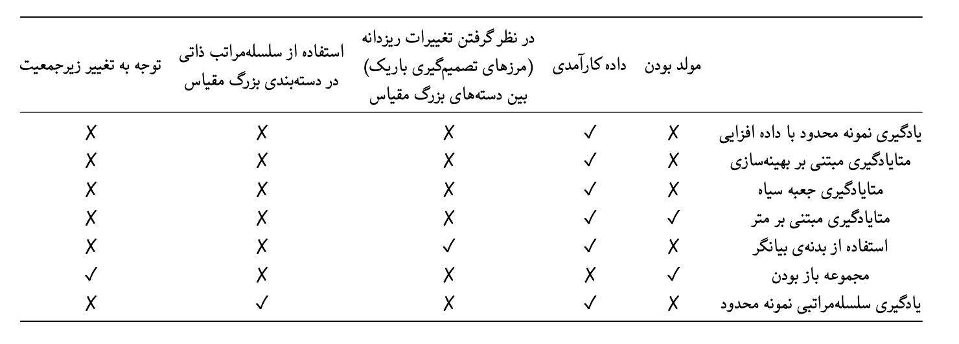
Summary
دانشکده مهندسی کامپیوتر دانشگاه صنعتی شریف
دسته بندی در دسته‌های زیاد با تعداد نمونه محدود محمدرضا فریدونی
مـقــدمـــــه‌ 󠆭◄ پژوهش‌های پیشین ◄ راهکار پیشنهادی ◄ آزمایش‌ها و ارزیابی ◄ نتیجه‌گیری

Slide 14
دانشکده مهندسی کامپیوتر دانشگاه صنعتی شریف
دسته بندی در دسته‌های زیاد با تعداد نمونه محدود محمدرضا فریدونی
Third Section
Proposed Method
مـقــدمـــــه‌ 󠆭◄ پژوهش‌های پیشین ◄ راهکار پیشنهادی ◄ آزمایش‌ها و ارزیابی ◄ نتیجه‌گیری

Slide 15
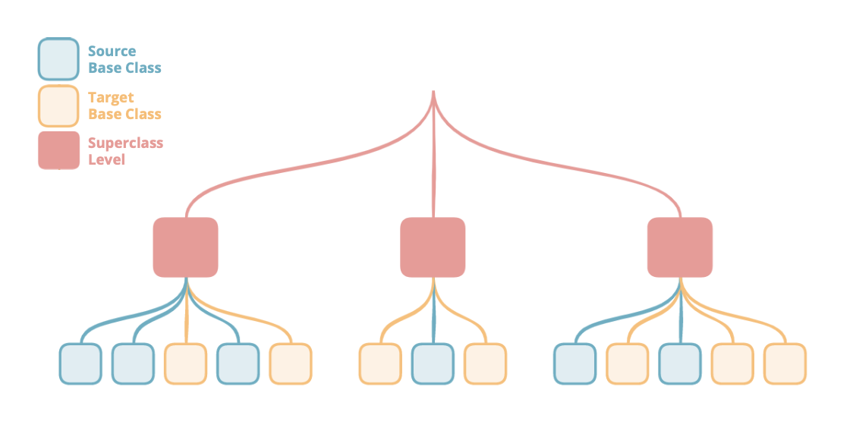

Proposed Setting
دانشکده مهندسی کامپیوتر دانشگاه صنعتی شریف
دسته بندی در دسته‌های زیاد با تعداد نمونه محدود محمدرضا فریدونی
مـقــدمـــــه‌ 󠆭◄ پژوهش‌های پیشین ◄ راهکار پیشنهادی ◄ آزمایش‌ها و ارزیابی ◄ نتیجه‌گیری

Slide 16

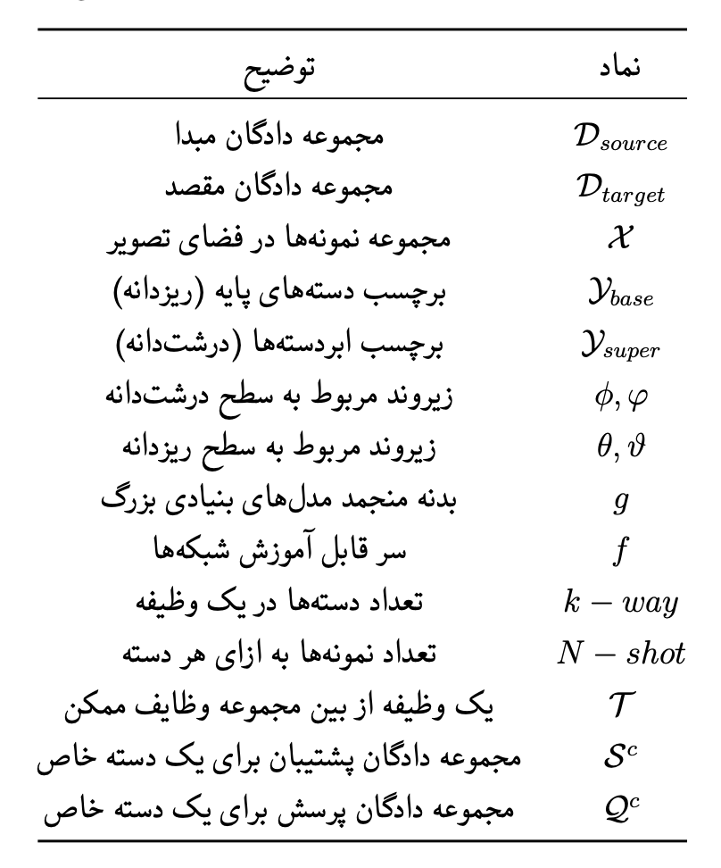
Notation
دانشکده مهندسی کامپیوتر دانشگاه صنعتی شریف
دسته بندی در دسته‌های زیاد با تعداد نمونه محدود محمدرضا فریدونی
مـقــدمـــــه‌ 󠆭◄ پژوهش‌های پیشین ◄ راهکار پیشنهادی ◄ آزمایش‌ها و ارزیابی ◄ نتیجه‌گیری

Slide 17
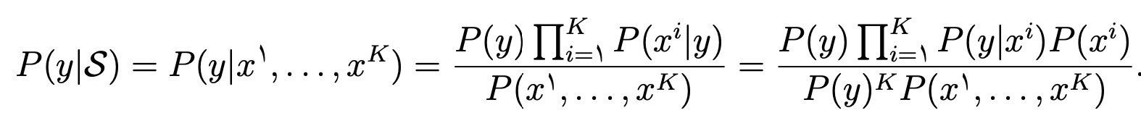
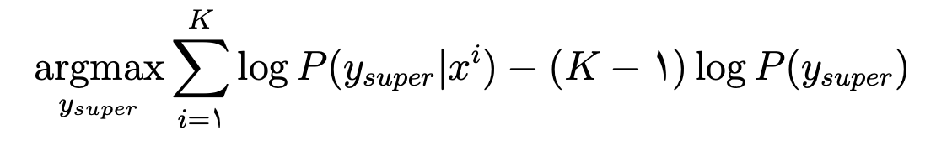
Coarse Grained Level Classifier
دانشکده مهندسی کامپیوتر دانشگاه صنعتی شریف
دسته بندی در دسته‌های زیاد با تعداد نمونه محدود محمدرضا فریدونی
Semi Supervised Fine-Tuning
مـقــدمـــــه‌ 󠆭◄ پژوهش‌های پیشین ◄ راهکار پیشنهادی ◄ آزمایش‌ها و ارزیابی ◄ نتیجه‌گیری

Slide 18
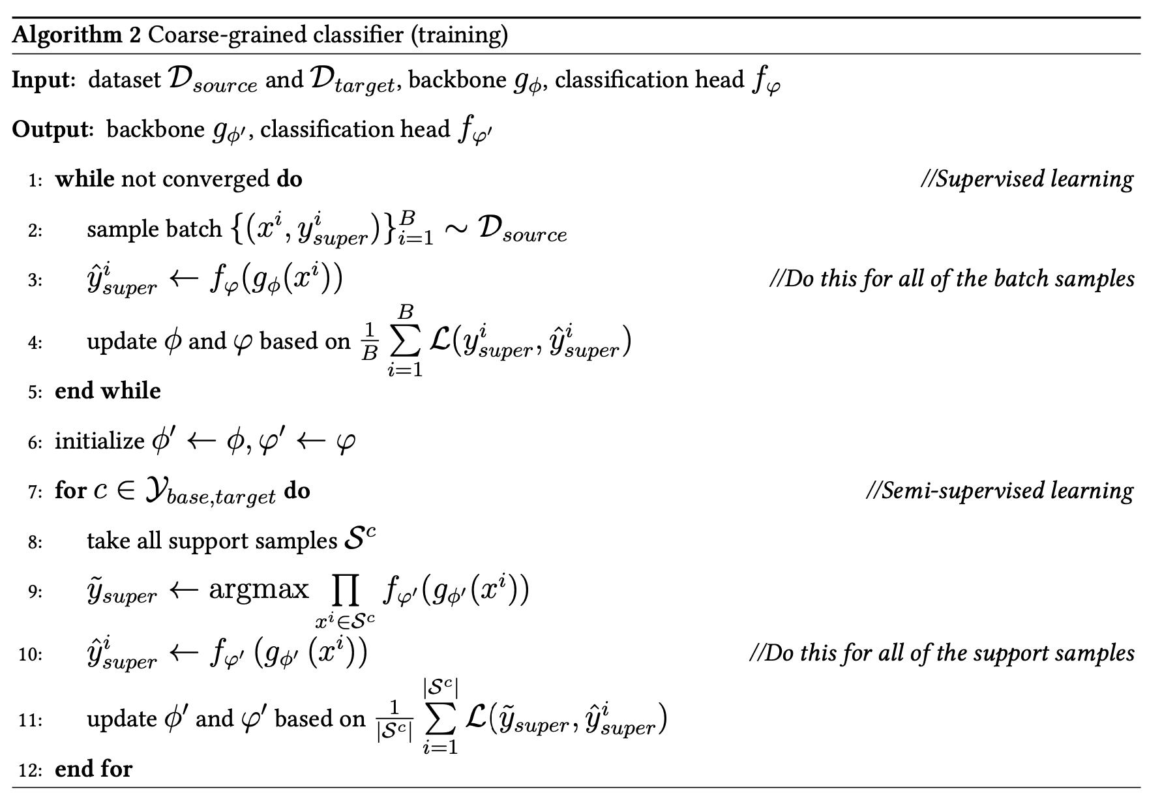
Pseudo Code
دانشکده مهندسی کامپیوتر دانشگاه صنعتی شریف
دسته بندی در دسته‌های زیاد با تعداد نمونه محدود محمدرضا فریدونی
مـقــدمـــــه‌ 󠆭◄ پژوهش‌های پیشین ◄ راهکار پیشنهادی ◄ آزمایش‌ها و ارزیابی ◄ نتیجه‌گیری

Slide 19
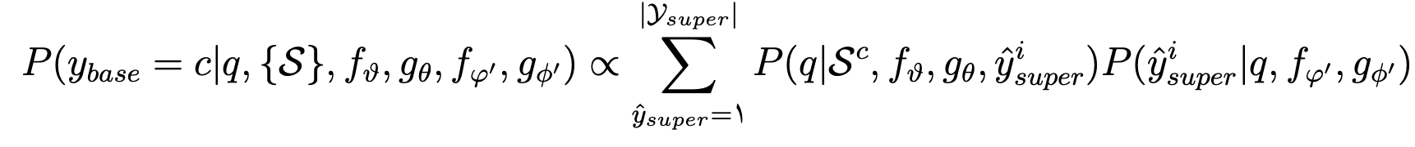
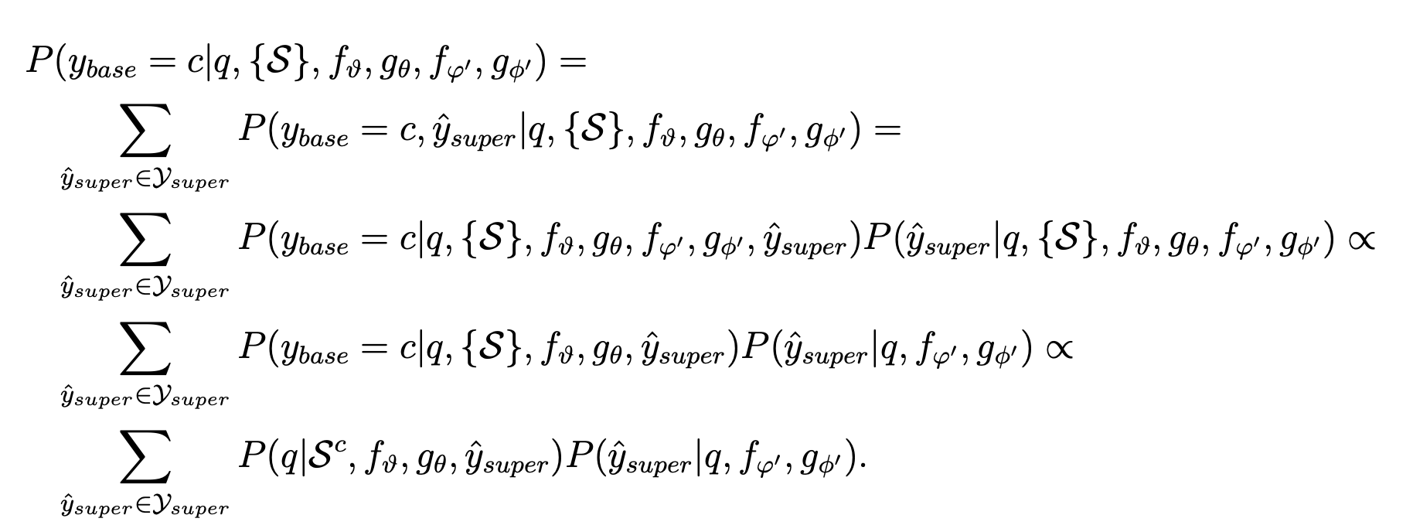
Fine Grained Level Classifier
دانشکده مهندسی کامپیوتر دانشگاه صنعتی شریف
دسته بندی در دسته‌های زیاد با تعداد نمونه محدود محمدرضا فریدونی
مـقــدمـــــه‌ 󠆭◄ پژوهش‌های پیشین ◄ راهکار پیشنهادی ◄ آزمایش‌ها و ارزیابی ◄ نتیجه‌گیری

Slide 20

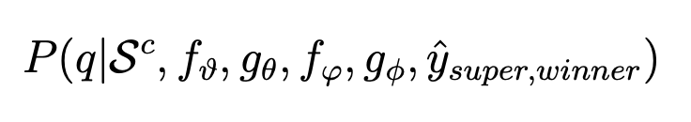
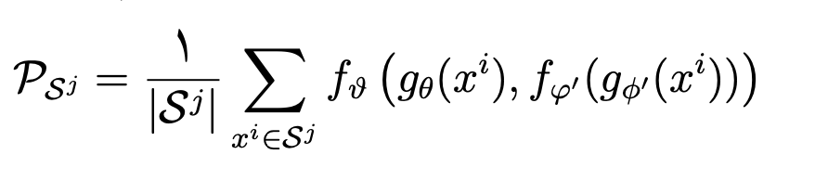
Fine Grained Level Classifier
دانشکده مهندسی کامپیوتر دانشگاه صنعتی شریف
دسته بندی در دسته‌های زیاد با تعداد نمونه محدود محمدرضا فریدونی
We Observed in our Experiments that is highly dominant for Handful number of Superclasses
مـقــدمـــــه‌ 󠆭◄ پژوهش‌های پیشین ◄ راهکار پیشنهادی ◄ آزمایش‌ها و ارزیابی ◄ نتیجه‌گیری

Slide 21
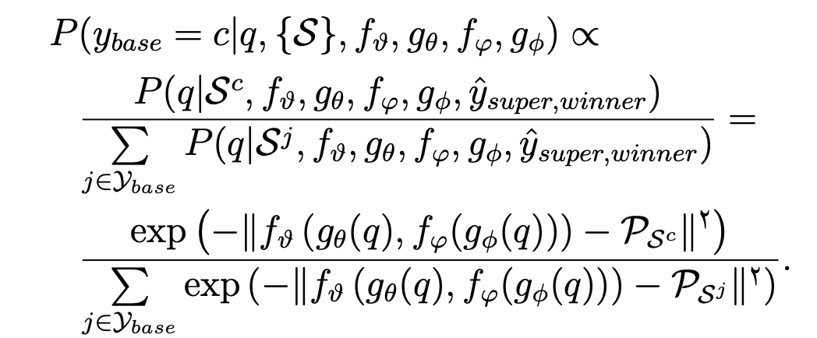
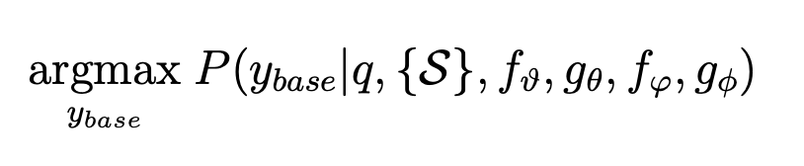
Fine Grained Level Classifier
دانشکده مهندسی کامپیوتر دانشگاه صنعتی شریف
دسته بندی در دسته‌های زیاد با تعداد نمونه محدود محمدرضا فریدونی
مـقــدمـــــه‌ 󠆭◄ پژوهش‌های پیشین ◄ راهکار پیشنهادی ◄ آزمایش‌ها و ارزیابی ◄ نتیجه‌گیری

Slide 22
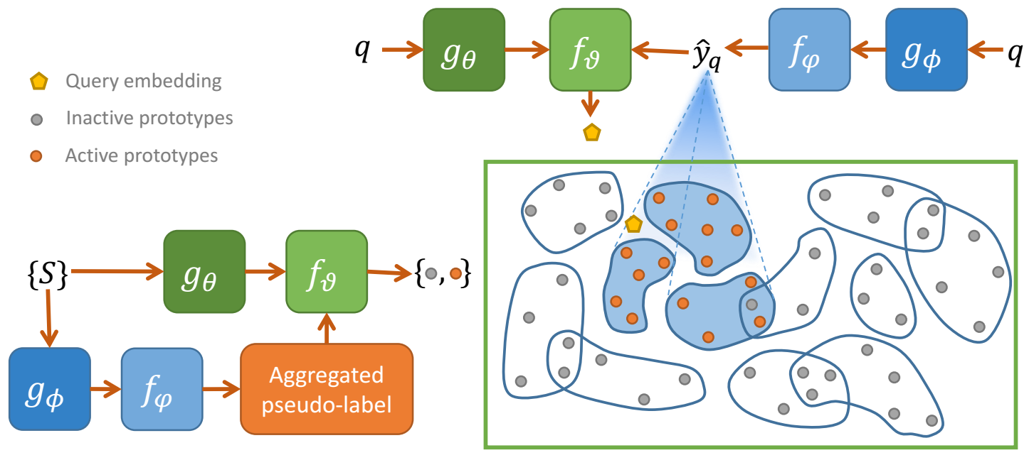

Proposed Method Review
دانشکده مهندسی کامپیوتر دانشگاه صنعتی شریف
دسته بندی در دسته‌های زیاد با تعداد نمونه محدود محمدرضا فریدونی
Foundation models as backbones 𝑔
Coarse-grained classifier $\{g_{φ}, f_{φ}$}
Semi-supervised approach to reduce the effect of distribution shift
Fine-grained few-shot learner $\{g_{θ}, f_{θ}\}$
Winner-takes-all strategy
مـقــدمـــــه‌ 󠆭◄ پژوهش‌های پیشین ◄ راهکار پیشنهادی ◄ آزمایش‌ها و ارزیابی ◄ نتیجه‌گیری

Slide 23
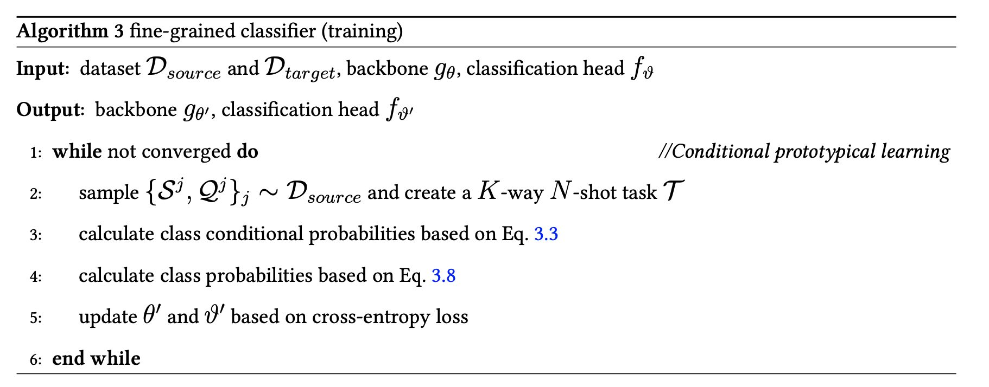
Pseudo Code
دانشکده مهندسی کامپیوتر دانشگاه صنعتی شریف
دسته بندی در دسته‌های زیاد با تعداد نمونه محدود محمدرضا فریدونی
مـقــدمـــــه‌ 󠆭◄ پژوهش‌های پیشین ◄ راهکار پیشنهادی ◄ آزمایش‌ها و ارزیابی ◄ نتیجه‌گیری

Slide 24
دانشکده مهندسی کامپیوتر دانشگاه صنعتی شریف
دسته بندی در دسته‌های زیاد با تعداد نمونه محدود محمدرضا فریدونی
Fourth Section
Experiments
مـقــدمـــــه‌ 󠆭◄ پژوهش‌های پیشین ◄ راهکار پیشنهادی ◄ آزمایش‌ها و ارزیابی ◄ نتیجه‌گیری

Slide 25
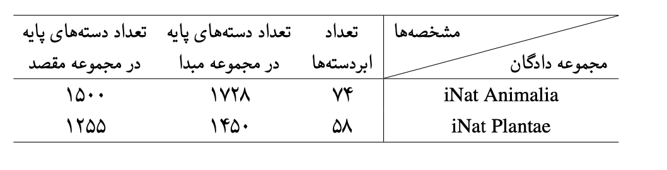
Dataset & Backbones
دانشکده مهندسی کامپیوتر دانشگاه صنعتی شریف
دسته بندی در دسته‌های زیاد با تعداد نمونه محدود محمدرضا فریدونی
Backbones: Dino v2 series, CLIP, ConvNext v2, MobileNet v3
مـقــدمـــــه‌ 󠆭◄ پژوهش‌های پیشین ◄ راهکار پیشنهادی ◄ آزمایش‌ها و ارزیابی ◄ نتیجه‌گیری

Slide 26
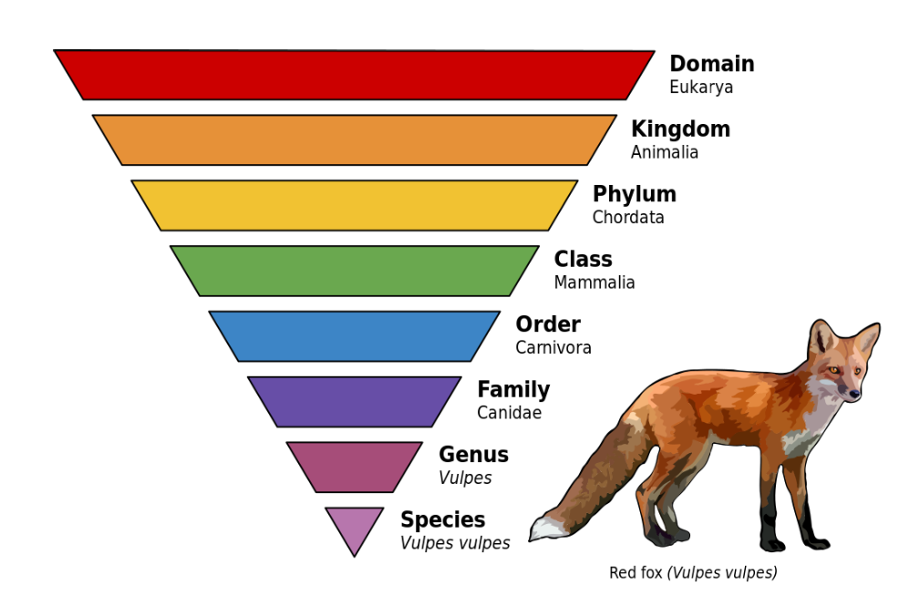
iNat Dataset
دانشکده مهندسی کامپیوتر دانشگاه صنعتی شریف
دسته بندی در دسته‌های زیاد با تعداد نمونه محدود محمدرضا فریدونی
مـقــدمـــــه‌ 󠆭◄ پژوهش‌های پیشین ◄ راهکار پیشنهادی ◄ آزمایش‌ها و ارزیابی ◄ نتیجه‌گیری

Slide 27
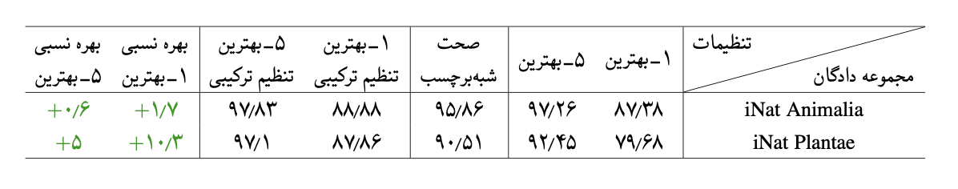
Coarse Grained Results
دانشکده مهندسی کامپیوتر دانشگاه صنعتی شریف
دسته بندی در دسته‌های زیاد با تعداد نمونه محدود محمدرضا فریدونی
مـقــدمـــــه‌ 󠆭◄ پژوهش‌های پیشین ◄ راهکار پیشنهادی ◄ آزمایش‌ها و ارزیابی ◄ نتیجه‌گیری

Slide 28
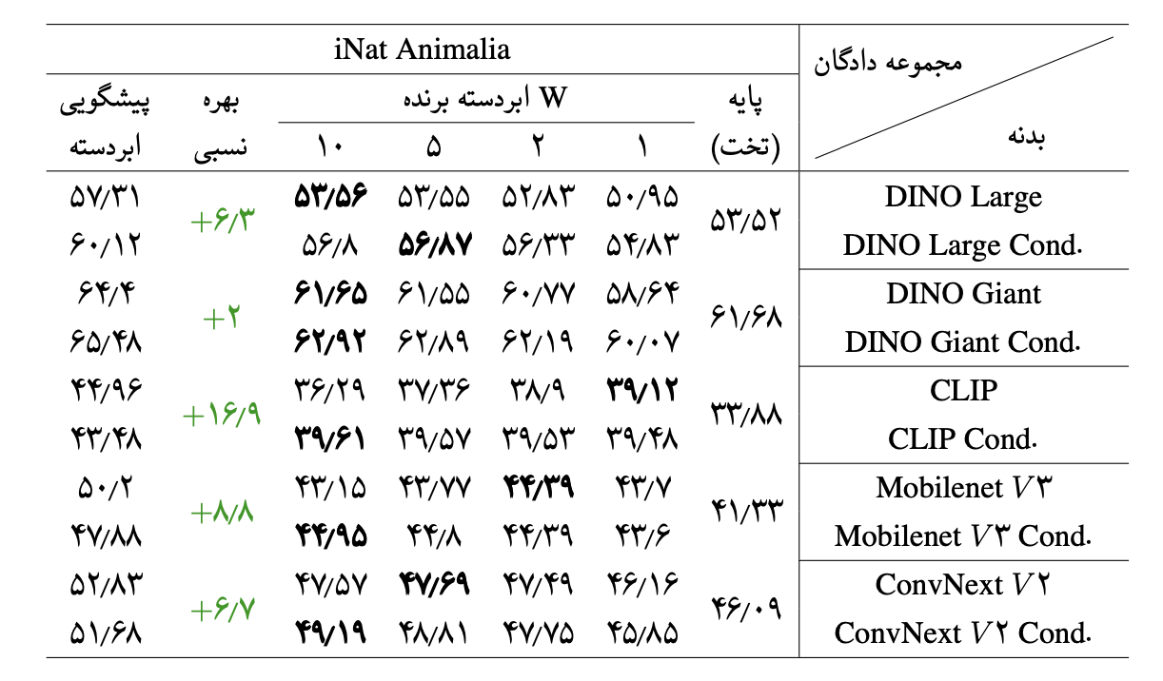
Fine Grained Results (Animalia)
دانشکده مهندسی کامپیوتر دانشگاه صنعتی شریف
دسته بندی در دسته‌های زیاد با تعداد نمونه محدود محمدرضا فریدونی
مـقــدمـــــه‌ 󠆭◄ پژوهش‌های پیشین ◄ راهکار پیشنهادی ◄ آزمایش‌ها و ارزیابی ◄ نتیجه‌گیری

Slide 29
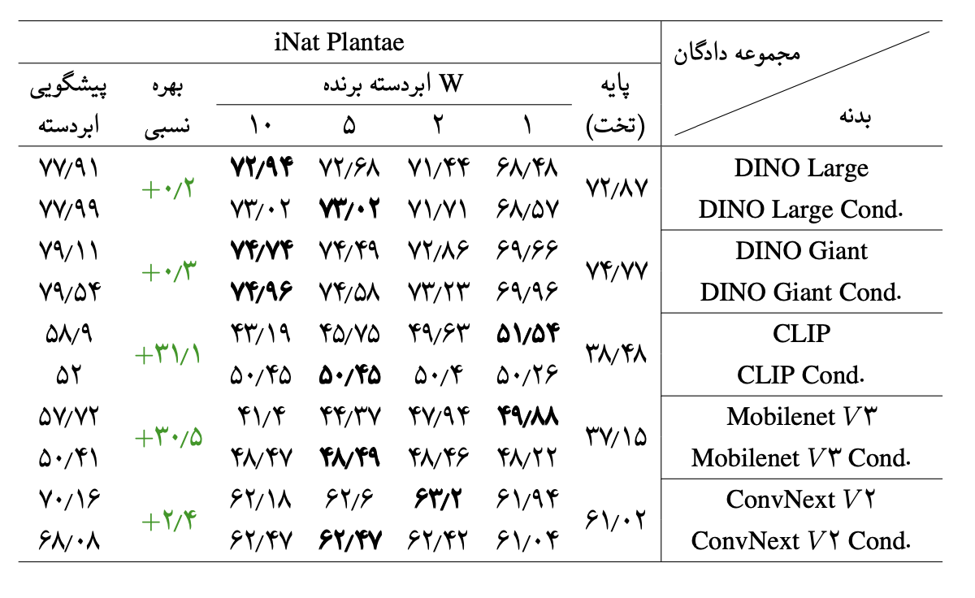
Fine Grained Results (Plantae)
دانشکده مهندسی کامپیوتر دانشگاه صنعتی شریف
دسته بندی در دسته‌های زیاد با تعداد نمونه محدود محمدرضا فریدونی
مـقــدمـــــه‌ 󠆭◄ پژوهش‌های پیشین ◄ راهکار پیشنهادی ◄ آزمایش‌ها و ارزیابی ◄ نتیجه‌گیری

Slide 30
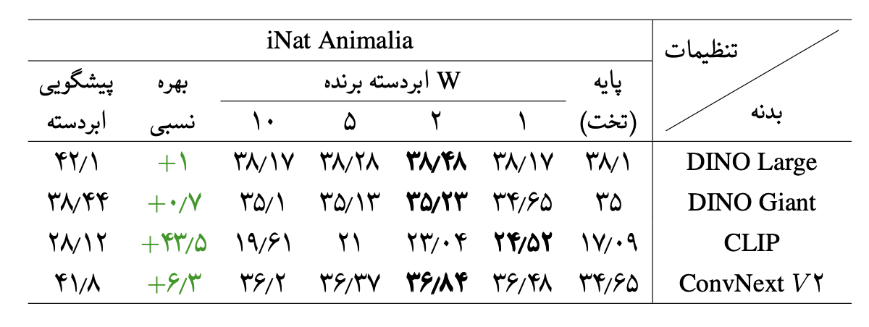
Free Training Results
دانشکده مهندسی کامپیوتر دانشگاه صنعتی شریف
دسته بندی در دسته‌های زیاد با تعداد نمونه محدود محمدرضا فریدونی
مـقــدمـــــه‌ 󠆭◄ پژوهش‌های پیشین ◄ راهکار پیشنهادی ◄ آزمایش‌ها و ارزیابی ◄ نتیجه‌گیری

Slide 31
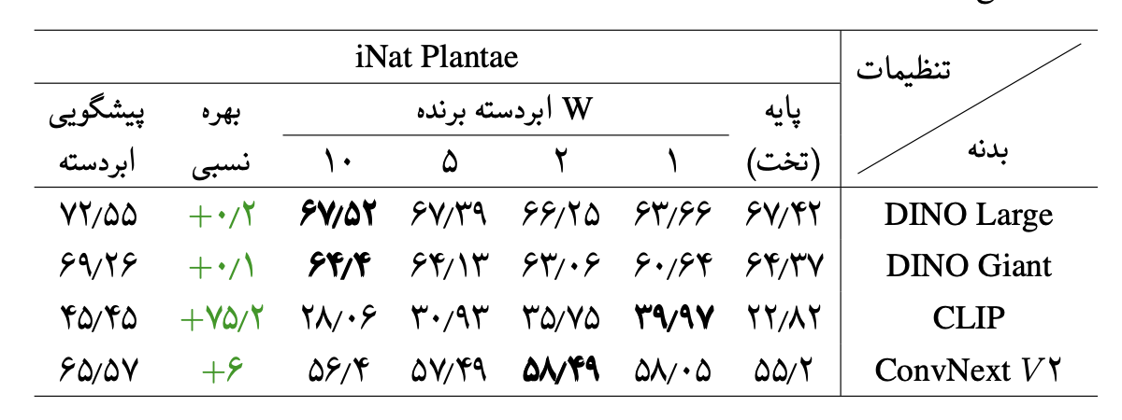
Free Training Results
دانشکده مهندسی کامپیوتر دانشگاه صنعتی شریف
دسته بندی در دسته‌های زیاد با تعداد نمونه محدود محمدرضا فریدونی
مـقــدمـــــه‌ 󠆭◄ پژوهش‌های پیشین ◄ راهکار پیشنهادی ◄ آزمایش‌ها و ارزیابی ◄ نتیجه‌گیری

Slide 32
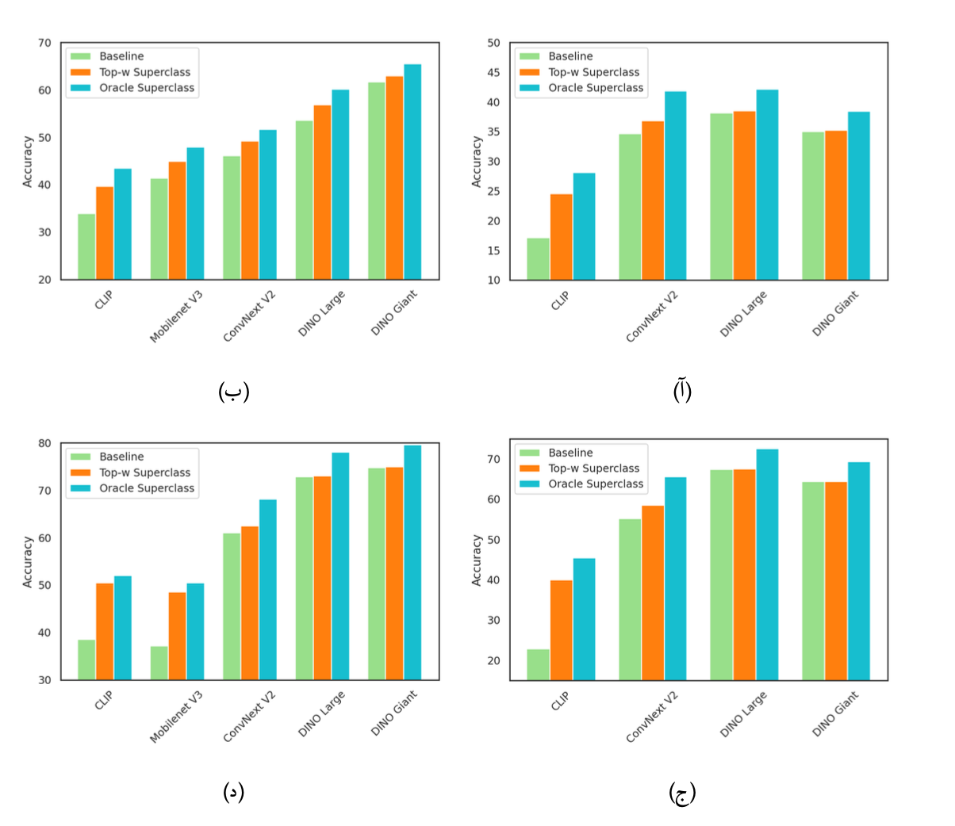
Results Overview
دانشکده مهندسی کامپیوتر دانشگاه صنعتی شریف
دسته بندی در دسته‌های زیاد با تعداد نمونه محدود محمدرضا فریدونی
Upper Row is Animalia Dataset
Right Column is Free Training Setting
مـقــدمـــــه‌ 󠆭◄ پژوهش‌های پیشین ◄ راهکار پیشنهادی ◄ آزمایش‌ها و ارزیابی ◄ نتیجه‌گیری

Slide 33
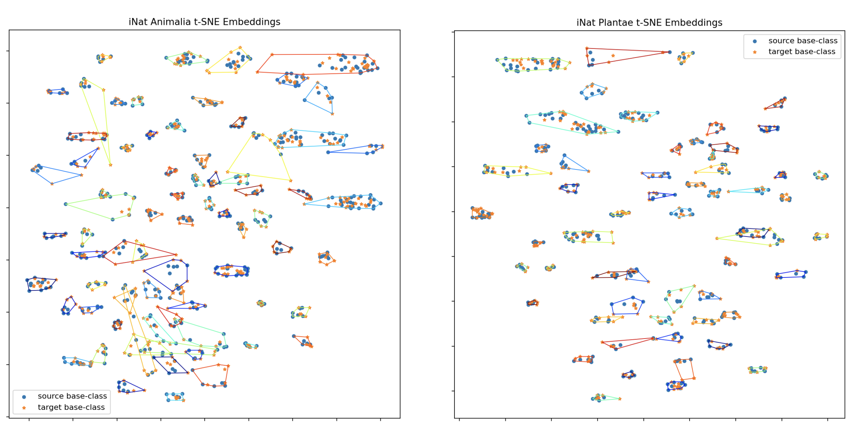
Embeddings Visualization (T-SNE)
دانشکده مهندسی کامپیوتر دانشگاه صنعتی شریف
دسته بندی در دسته‌های زیاد با تعداد نمونه محدود محمدرضا فریدونی
مـقــدمـــــه‌ 󠆭◄ پژوهش‌های پیشین ◄ راهکار پیشنهادی ◄ آزمایش‌ها و ارزیابی ◄ نتیجه‌گیری

Slide 34
دانشکده مهندسی کامپیوتر دانشگاه صنعتی شریف
دسته بندی در دسته‌های زیاد با تعداد نمونه محدود محمدرضا فریدونی
Fifth Section
Conclusion
مـقــدمـــــه‌ 󠆭◄ پژوهش‌های پیشین ◄ راهکار پیشنهادی ◄ آزمایش‌ها و ارزیابی ◄ نتیجه‌گیری

Slide 35
Strengths
دانشکده مهندسی کامپیوتر دانشگاه صنعتی شریف
دسته بندی در دسته‌های زیاد با تعداد نمونه محدود محمدرضا فریدونی
Hierarchy-aware large-scale few-shot classification method
Role of pre-trained foundation models as rich embedding networks
Semi-supervised approach for alleviating sub-population shift
Utilizing a Multi-Task Learning Framework in Fine Grained Level
Free-training setting
Fast convergence and computational efficiency
مـقــدمـــــه‌ 󠆭◄ پژوهش‌های پیشین ◄ راهکار پیشنهادی ◄ آزمایش‌ها و ارزیابی ◄ نتیجه‌گیری

Slide 36
Future Works
دانشکده مهندسی کامپیوتر دانشگاه صنعتی شریف
دسته بندی در دسته‌های زیاد با تعداد نمونه محدود محمدرضا فریدونی
Improving Coarse Grained Classifiers to Achieve the Accuracy of Oracle
Considering Open-Set Feature at Coarse Grained Level as well as Fine Grained Level by Some Approaches Like weight Imprinting
مـقــدمـــــه‌ 󠆭◄ پژوهش‌های پیشین ◄ راهکار پیشنهادی ◄ آزمایش‌ها و ارزیابی ◄ نتیجه‌گیری

Slide 37
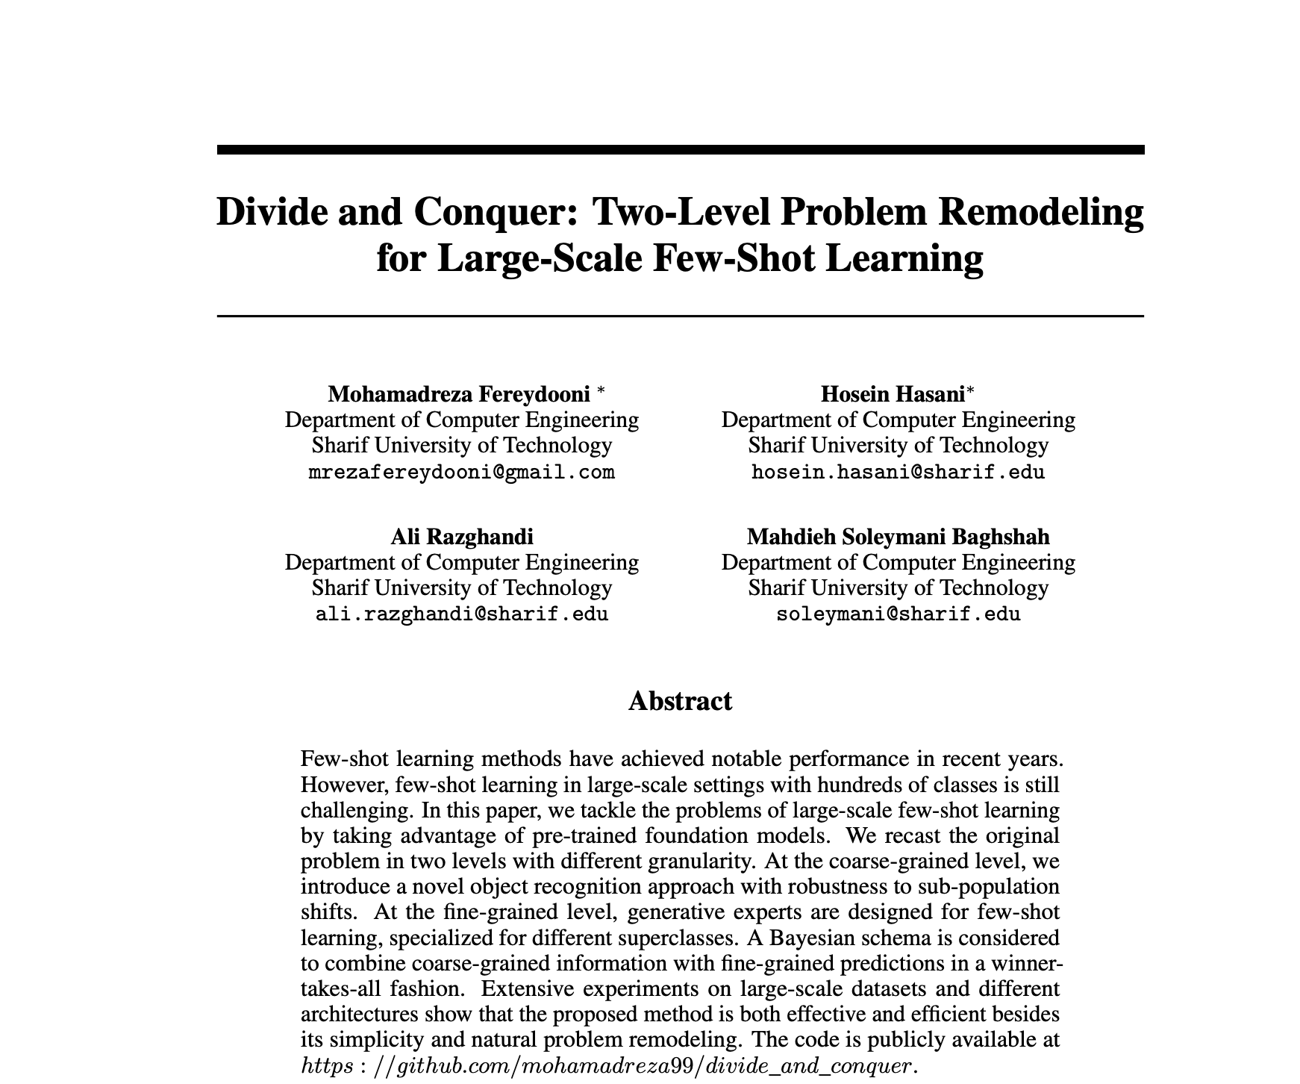
دانشکده مهندسی کامپیوتر دانشگاه صنعتی شریف
دسته بندی در دسته‌های زیاد با تعداد نمونه محدود محمدرضا فریدونی
See Also our Paper Accepted at Neurips 2023 R0-FoMo
مـقــدمـــــه‌ 󠆭◄ پژوهش‌های پیشین ◄ راهکار پیشنهادی ◄ آزمایش‌ها و ارزیابی ◄ نتیجه‌گیری

Slide 38
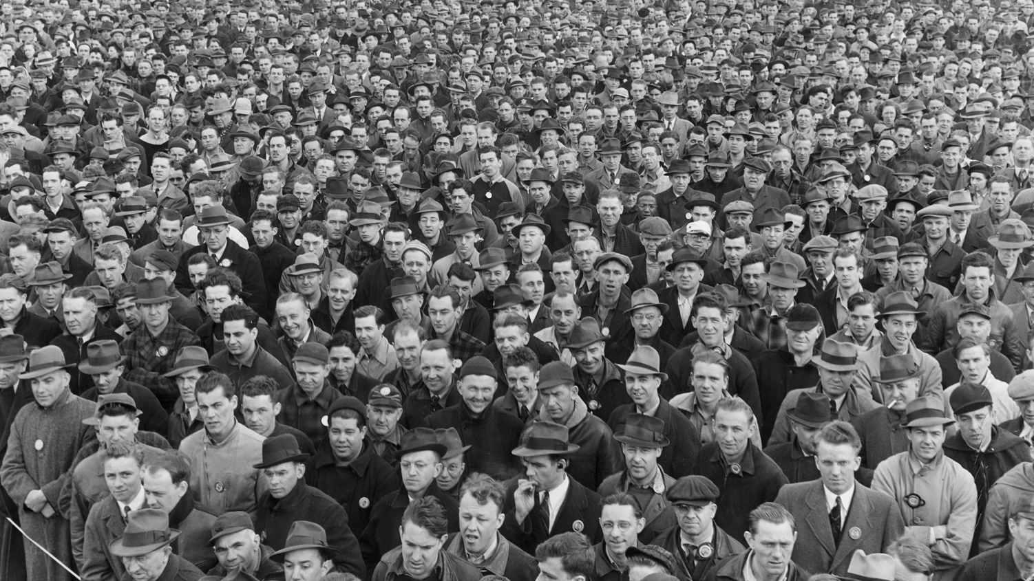
Thanks

